Slide 1
স্বাগতম

Slide 2
Identity
মোঃ মানসুর হোসাইন প্রভাষক,
খাতিয়া বন্দান ফাজিল মাদরাসা,
সদর, গাজীপুর
Email: tusardada@gmail.com
শ্রেনিঃ10ম
বিষয়ঃবিজ্ঞান
অধ্যায়ঃ১0ম
সময়ঃ৪০মিঃ

Slide 3
নিচের ছবিটি লক্ষ্য করঃ

Slide 4
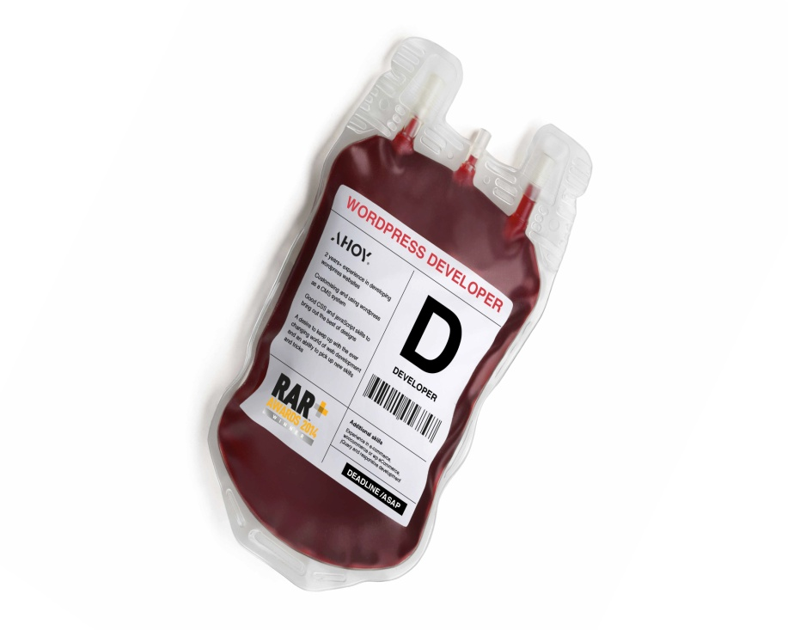
রক্ত

Slide 5
এই পাঠ শেষে শিক্ষার্থীরা-
রক্ত সম্পর্কে বলতে পারবে;
রক্ত কণিকার প্রকারভেদ ব্যাখ্যা করতে পারব;
রক্তের কাজ বর্ণনা করতে পারবে;
লোহিত ও শ্বেত রক্ত কণিকার বৈশিষ্ট্য বিশ্লেষণ করতে পারবে।

Slide 6
চলো একটি ভিডিও দেখিঃ

Slide 7
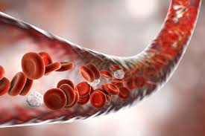
রক্ত কী?এর কাজগুলো কি কি?
রক্ত হচ্ছে এক ধরনের লাল বর্ণের অস্বচ্ছ তরল যোজক টিস্যু।
রক্তের সাধারণ কাজ হচ্ছে-
ক) অক্সিজেন এবং কার্বন ডাই অক্সাইড সরবরাহ করা।
খ) হরমোন পরিবহন করা।
গ) খাদ্যসার পরিবহন করা।
ঘ) বর্জ পরিবহন করা ।
ঙ) দেহের তাপ নিয়ন্ত্রন করা।
চ) রোগ প্রতিরোধ করা।

Slide 8
রক্ত কণিকা কয়টি ও কী কী?
রক্ত কণিকা
৩টি
লোহিত রক্ত কনিকা
শ্বেত রক্ত কনিকা
অনুচক্রিকা

Slide 9
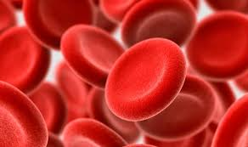
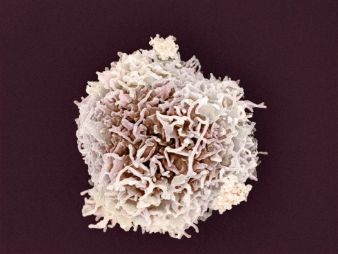
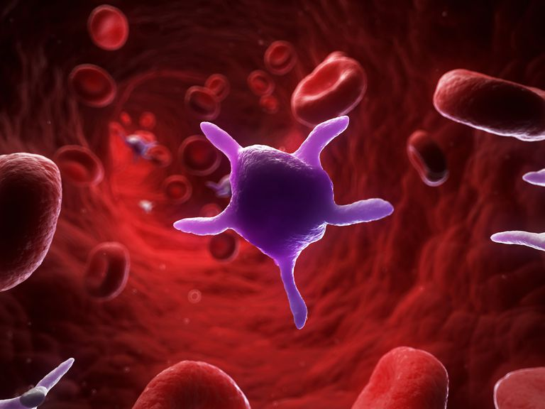
লোহিত রক্ত কণিকা (RBC) দ্বি অবতল এবং চাকতি আকৃতির,হিমোগ্লোবন নামক রঞ্জক পদার্থের কারণে এরা দেখতে লাল বর্ণের হয়,এদের প্রধান কাজ অক্সিজেন পরিবহন করা।গড় আয়ু ১২০ দিন।
লোহিত রক্ত কণিকা
শ্বেত রক্ত কণিকার(WBC) নির্দিষ্ট কোন আকার নেই।এদের গড় আয়ু ১-১৫ দিন।এটি দেহের রোগ প্রতিরোধ ক্ষমতা বৃদ্ধি করে।এরা হিমোগ্লোবনবিহীন এবং নিউক্লিয়াসযুক্ত।
শ্বেত রক্ত কণিকা
অনুচক্রিকা দেখতে গোলাকার,ডিম্বাকার অথবা রড আকারের হয়,এটি ক্ষত স্থানে রক্ত জমাট বাধে এবং রক্তক্ষরন বন্ধ করে।এর গড় আয়ু ৫-১০ দিন।
অনুচক্রিকা

Slide 10
রক্তের বিভিন্ন অংশ চিহ্নিত করা হলঃ

Slide 11
নিচের শব্দগুলোর সাথে সঠিক ছবিটি মিল করঃ
শ্বেত রক্ত কণিকা
লোহিত রক্তকণিকা
অনুচক্রিকা

Slide 12
রক্ত নালি কয়টি?
রক্ত নালী
৩টি
ধমনী
শিরা
কৈশিক জালিকা

Slide 13
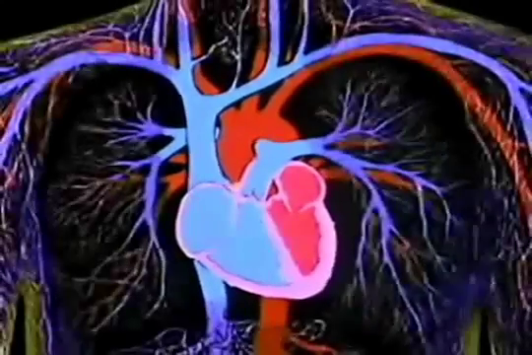
রক্ত নালীগুলো চিহ্নিত করা হলোঃ
হৃৎপিন্ড
শীরা
ধমনী
কৈশিক জালিকা

Slide 14
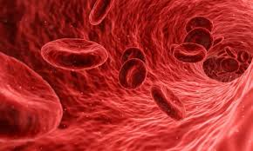
একক কাজঃ
রক্ত সম্পর্কে ৫ টি বাক্য লিখ।

Slide 15
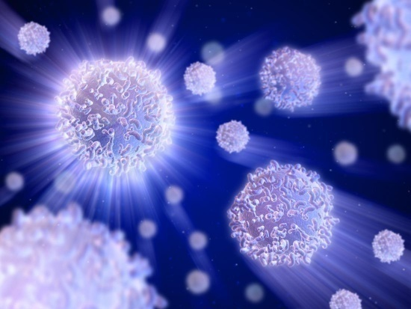
দলগত কাজঃ
লোহিত রক্তকণিকা ও শ্বেত রক্ত কণিকার মধ্যে ৩টি করে পার্থক্য লিখবে।
লোহিত রক্ত কণিকা
শ্বেত রক্ত কণিকা

Slide 16
মূল্যায়নঃ
লোহিত রক্ত কণিকা লাল হয় কেন?
উঃ হিমোগ্লোবিনের কারণে।
কোন রক্ত কণিকায় নিউক্লিয়াস থাকে?
উঃ শ্বেত রক্ত কণিকায়।
রক্ত জমাট বাধতে সাহায্য করে কে?
উঃ অনুচক্রিকা

Slide 17
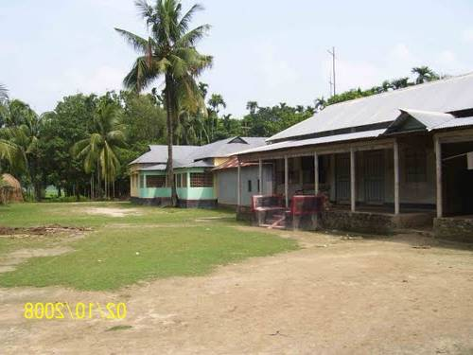
বাড়ির কাজঃ
রক্তের ৫টি কাজ বর্ণনা কর।

Slide 18
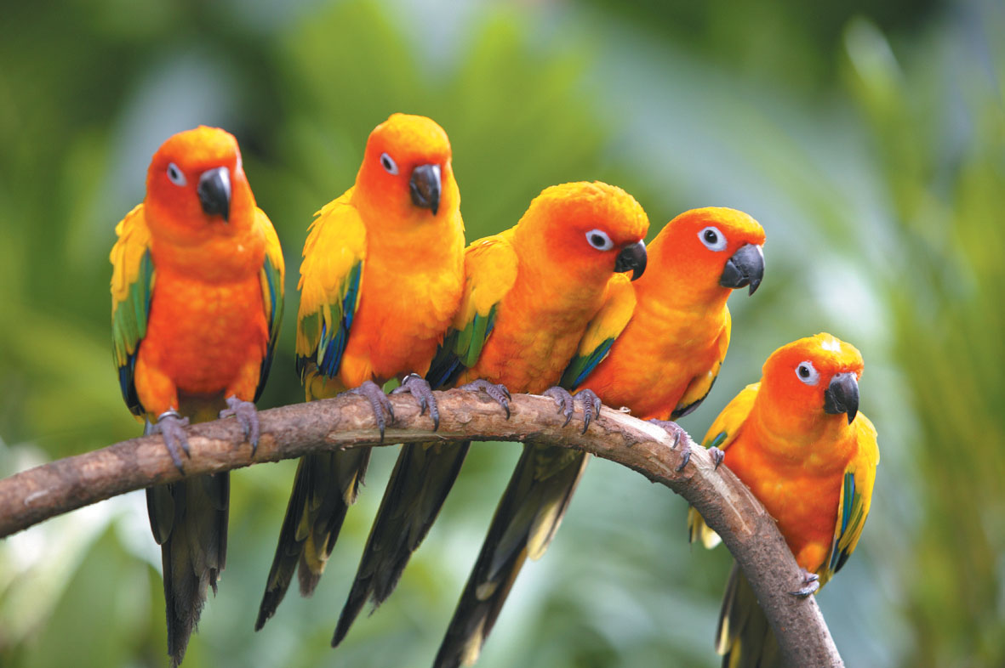
ধন্যবাদ

